Slide 2
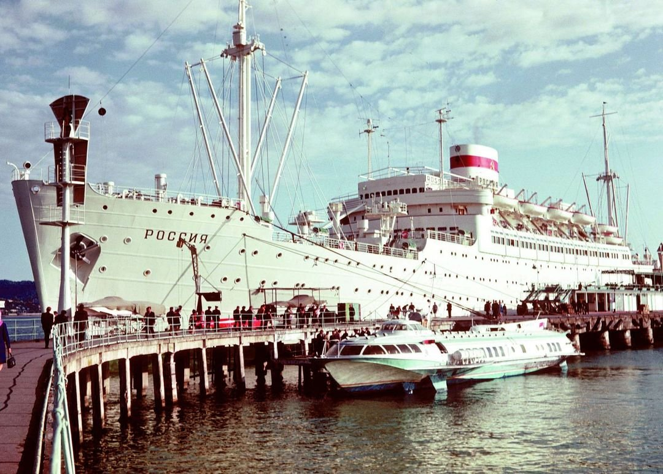

Slide 3
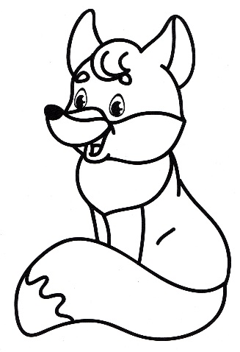
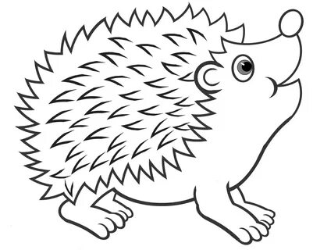
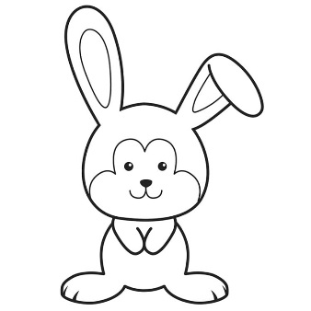
Едет в жаркие страны?
ДА
НЕТ
Любит лимоны?
Любит сладкое?
НЕТ
ДА
ДА
Носит бантики?
Ходит в одной варежке?
ДА
Ходит в тапочках?
На голове надета кепка?

Slide 5
